Slide 1
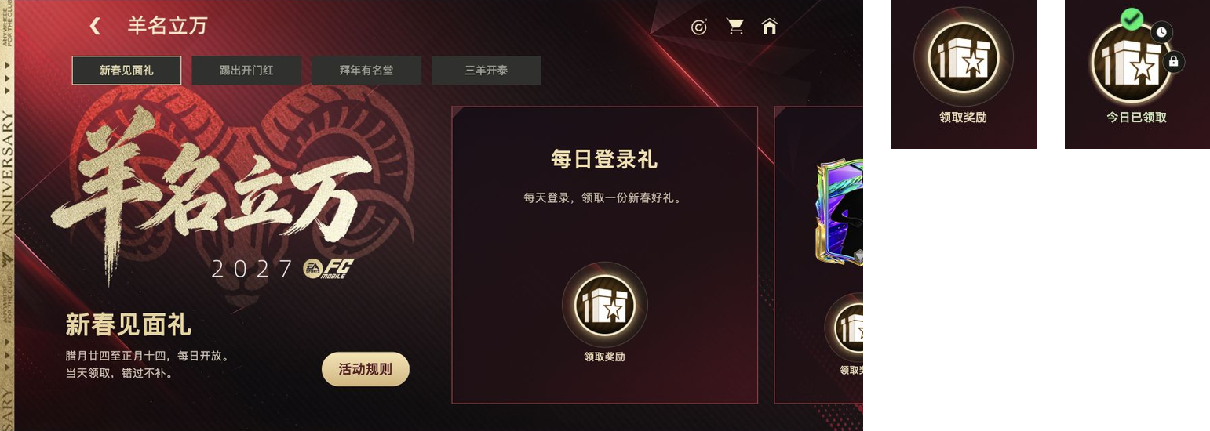
FC 足球世界
赛季活动设计
合作提案
通过一期试点，建立持续的活动内容交付合作
合作讨论稿
Notes:
主题配图取自用户提供的《羊名立万_春节活动策划案.docx》活动首页。封面提案内容与合作定位沿用原稿。

Slide 2
历史FC赛季活动研究样本
选取较典型的四种主题与机制组合，比较参与、推进、奖励和开放节奏。
2024.06
欧洲杯
真实赛事联动
锦标赛、竞猜与主题球员
2025.01
年度最佳
年度荣誉
章节、奖励路径与拼图
2026.02
马上过足瘾
春节庆典
福气累积、年兽挑战与球员升级
2026.04
欧冠荣耀
赛事回顾
问答、决赛重现与票券兑换
研究范围：国服《FC足球世界》官方公告与配图，非全量历史活动盘点
02
Notes:
四个样本按差异化机制选择，覆盖2024至2026年。时间为公告发布时间，不等同于整期活动起止。只使用国服《FC足球世界》资料，不把国际服FC Mobile或主机版FC的机制混入。公开资料可以确认规则和呈现方式，不能证明留存、收入或制作成本表现。
公开资料来源（核对于2026-10-15）：
[A] EA SPORTS，2025-01-26，《年度盛典开启！25年度最佳活动全新上线！》
https://www.weibo.com/ttarticle/p/show?id=2309405127089513955762
[B] FC足球世界官方，2026-02-12，《马年春节活动即将开启！多重新春福利送不停！》
https://www.taptap.cn/moment/771064711469861731
[C] FC足球世界官方，2024-06-13，《欧陆足坛风云再起，2024欧洲杯®全员上场！》
https://www.taptap.cn/moment/550263876587881597
[D] FC足球世界官方，2026-04-15，《Next新世代升级，欧冠荣耀活动，巅峰序章队徽开启！首充双倍重置》
https://www.taptap.cn/moment/793578209911245431

Slide 3
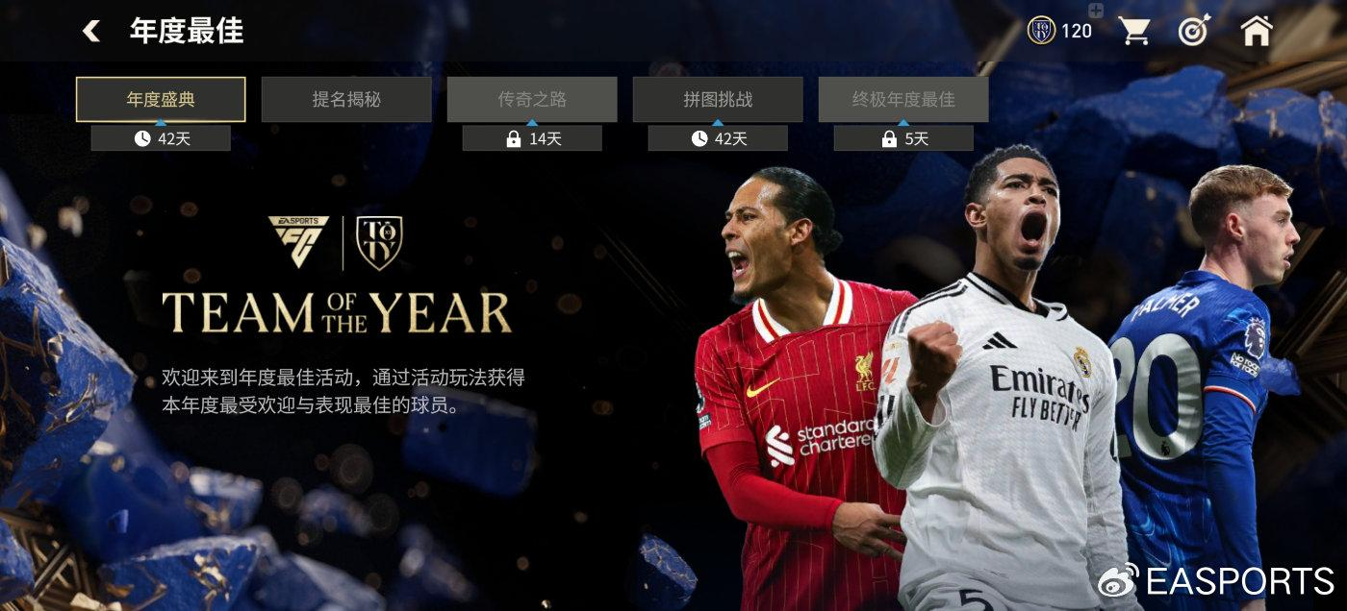

年度最佳：章节之间存在资源衔接
42天活动分阶段开放，奖励路径产生的票券继续用于拼图。
入口组织五个章节，首期开放其中三个
登录和赛事产出代币，用于推进球员之旅
路径节点产出票券，拼图累计完成后解锁特惠交换。
03
Notes:
事实：活动持续42天，五章节中三个先开放。提名揭秘的登录和章节赛事提供章节代币，代币用于球员之旅。路径节点提供拼图票券，拼图完成可解锁特惠球员交换。设计解读：资源在章节之间衔接，设计时需要同时检查产出、推进和解锁门槛。不能仅以界面数量估计活动内容量。
图片原址：
https://wx3.sinaimg.cn/large/8764b058gy1hxutzr4qwfj212w0howj2.jpg
https://wx2.sinaimg.cn/large/8764b058gy1hxutzu0bggj212w0hogpp.jpg
图为官方文章原图，保留原比例及水印。
公开资料来源（核对于2026-10-15）：
[A] EA SPORTS，2025-01-26，《年度盛典开启！25年度最佳活动全新上线！》
https://www.weibo.com/ttarticle/p/show?id=2309405127089513955762

Slide 4

春节：累计进度与球员升级并行
节庆主题落实到挑战形式、开放日历和奖励成长。
每日参与
首场多人对战与每日挑战积累福气值。
阶段目标
升级福袋、领取里程碑，完成年兽挑战。
持续成长
鸿运叠彩累计14日任务，交换升级球员。
04
Notes:
事实：春节登录福利先上线，福气临门、年兽挑战和鸿运叠彩后续开放。福气累积、年兽挑战与叠彩升级存在关联和并行关系，不是所有玩家必须依次通过的单一路径。鸿运升级球员加入骐骥图鉴并保留原养成等级。设计解读：节庆活动可以用每日累积支撑阶段目标，同时让球员自身成长。左侧是官方机制说明配图，不是游戏实机截图。
图源：https://img2-tc.tapimg.com/moment/etag/33b06e2300097dcd53b8ce0fcad778e1.png/_tap_ugc.jpg
公开资料来源（核对于2026-10-15）：
[B] FC足球世界官方，2026-02-12，《马年春节活动即将开启！多重新春福利送不停！》
https://www.taptap.cn/moment/771064711469861731

Slide 5

赛事主题：现实进程与经典比赛两种组织方式
欧洲杯连接当下赛况，欧冠荣耀重现比赛内容。
2024 欧洲杯
24支参赛队的锦标赛
点数参与真实比赛竞猜
球员卡面随登场情况更新
解读：赛事进程可以成为
回访理由和内容更新依据。
2026 欧冠荣耀：完成决赛赛事，获得奖励
并解锁球员特价交换。
05
Notes:
欧洲杯事实：公告包含使用24支参赛队的锦标赛、活动点数参与比赛竞猜，以及甄选球员卡面随实际登场逐步更新。不可由此推断所有欧洲杯活动均采用同一玩法。欧冠荣耀事实：荣耀时刻、冠军巡礼、精彩时刻三章节分别包含对战与问答、决赛赛事、精彩瞬间赛事。冠军巡礼直接奖励球员并解锁特价交换，构成可观察的机制差异。解读：题材可以改变内容生成依据，而不只是改变背景。
右图源：https://img2-tc.tapimg.com/moment/etag/b73d126035e15df9b26d710f11a3220e.jpg/_tap_ugc.jpg
公开资料来源（核对于2026-10-15）：
[C] FC足球世界官方，2024-06-13，《欧陆足坛风云再起，2024欧洲杯®全员上场！》
https://www.taptap.cn/moment/550263876587881597
[D] FC足球世界官方，2026-04-15，《Next新世代升级，欧冠荣耀活动，巅峰序章队徽开启！首充双倍重置》
https://www.taptap.cn/moment/793578209911245431

Slide 6
四个样本的机制对照
相同的参与与奖励职能，可以由不同的规则承担。
比较维度 | 年度最佳 [A] | 春节 [B] | 欧洲杯 [C] | 欧冠荣耀 [D]
参与行为 | 登录、赛事 每周任务 | 对战、挑战 节日登录 | 锦标赛 比赛竞猜 | 对战、问答 主题赛事
推进机制 | 代币路径 票券拼图 | 福气里程碑 累计升级 | 赛程联动 赛事推进 | 问答里程碑 赛事与任务
奖励衔接 | 球员奖励 交换资格 | 福利、球员 升级交换 | 球员与 竞猜奖励 | 球员、票券 特价交换
节奏依据 | 分阶段开放 日常与每周 | 节日节点 14日累计 | 真实赛程 赛况更新 | 日常问答 分章节挑战
06
Notes:
对照表是公开公告的选择性摘录，不是完整玩法清单，也不是活动效果比较。欧洲杯的赛事推进来自锦标赛及真实赛况联动，不据此补写代币路径或拼图。春节的球员升级与累计目标可以并行。不同年份的图鉴、徽章或队徽规则也不能视为完全相同。
公开资料来源（核对于2026-10-15）：
[A] EA SPORTS，2025-01-26，《年度盛典开启！25年度最佳活动全新上线！》
https://www.weibo.com/ttarticle/p/show?id=2309405127089513955762
[B] FC足球世界官方，2026-02-12，《马年春节活动即将开启！多重新春福利送不停！》
https://www.taptap.cn/moment/771064711469861731
[C] FC足球世界官方，2024-06-13，《欧陆足坛风云再起，2024欧洲杯®全员上场！》
https://www.taptap.cn/moment/550263876587881597
[D] FC足球世界官方，2026-04-15，《Next新世代升级，欧冠荣耀活动，巅峰序章队徽开启！首充双倍重置》
https://www.taptap.cn/moment/793578209911245431

Slide 7
活动框架：共同职能与可变模块
以下是对历史样本的归纳，各模块可以并行，并非每期固定的线性流程。
主题与入口
荣誉、赛事或节庆，组织章节导览
每日参与
登录、对战、问答与任务，形成资源产出
赛季活动
推进与目标
路径、拼图、累计或挑战，支持不同进度
奖励与交换
直接奖励、代币兑换或解锁交换资格
成长与收集
球员入队，衔接图鉴、徽章或队徽
开放节奏贯穿各模块，收集与成长规则随版本变化。
07
Notes:
本图是我们的设计归纳，不是官方架构图或唯一玩家路径。可观察职能包括主题入口、参与、推进、奖励与成长，但具体机制、顺序和分支不同。部分赛事直接奖励球员，不要求先兑换。图鉴和队徽亦可作为平行目标。新增赛季设计应先选择适合的模块，再明确连接关系与规则边界。
公开资料来源（核对于2026-10-15）：
[A] EA SPORTS，2025-01-26，《年度盛典开启！25年度最佳活动全新上线！》
https://www.weibo.com/ttarticle/p/show?id=2309405127089513955762
[B] FC足球世界官方，2026-02-12，《马年春节活动即将开启！多重新春福利送不停！》
https://www.taptap.cn/moment/771064711469861731
[C] FC足球世界官方，2024-06-13，《欧陆足坛风云再起，2024欧洲杯®全员上场！》
https://www.taptap.cn/moment/550263876587881597
[D] FC足球世界官方，2026-04-15，《Next新世代升级，欧冠荣耀活动，巅峰序章队徽开启！首充双倍重置》
https://www.taptap.cn/moment/793578209911245431

Slide 8
研究对新赛季设计的启示
将样本数据转化为可评审的设计选择和判断，指导在试点中的设计。
样本观察 | 我们的设计判断 | 对应交付
路径、拼图和里程碑 承担不同推进职能 | 选择适合主题的推进方式， 明确每个资源的用途 | 章节关系、资源流向 与门槛测算
主题能改变比赛内容 或现实赛事联动方式 | 让球星特征进入挑战规则， 形成具体参与体验 | 关卡目标、比赛条件 与交互原型
分阶段开放与日常累计 共同组织活动节奏 | 分别设计每日目标、 阶段目标与补领安排 | 内容日历、目标清单 与异常状态
本页为基于历史样本的设计提议
08
Notes:
左列为跨样本的结构观察，中列和右列是我们的设计判断与拟议交付，不是官方自述或已验证结果。资源衔接见[A]，节庆累计及分期见[B]，主题参与方式见[C][D]。所有设计选择都要经过FC团队的系统能力、奖励经济和制作排期评审。
公开资料来源（核对于2026-10-15）：
[A] EA SPORTS，2025-01-26，《年度盛典开启！25年度最佳活动全新上线！》
https://www.weibo.com/ttarticle/p/show?id=2309405127089513955762
[B] FC足球世界官方，2026-02-12，《马年春节活动即将开启！多重新春福利送不停！》
https://www.taptap.cn/moment/771064711469861731
[C] FC足球世界官方，2024-06-13，《欧陆足坛风云再起，2024欧洲杯®全员上场！》
https://www.taptap.cn/moment/550263876587881597
[D] FC足球世界官方，2026-04-15，《Next新世代升级，欧冠荣耀活动，巅峰序章队徽开启！首充双倍重置》
https://www.taptap.cn/moment/793578209911245431

Slide 9
合作目标
基于上述研究，拟将活动设计落实为可排期、可制作、可验收的持续交付。
主题表达
制作明确
将主题落实到章节目标与玩家选择，
让球星特色影响参与方式。
同步交付规则、字段、界面状态与素材需求，
提前识别制作依赖。
持续更新
结果复盘
将整期目标拆到每周内容与每日循环，
保持奖励路径清晰。
通过参与、完成和交付记录，
提出下一期的具体调整。
09
Notes:
这里列的是合作希望实现的目标，不是已有业绩，也没有承诺具体留存或收入增幅。需要在试点前与FC团队确认优先目标，并在复盘时验证。

Slide 10
合作范围与决策分工
首期以活动内容设计为主，配置制作与上线执行按工具、权限和人员逐步扩大。
工作 | 我们拟承担 | FC团队确认或决策
主题与玩法 | 概念、章节及内容清单 | 方向、档期与系统限制
任务与奖励 | 规则、配置建议及测算 | 经济、评级与投放审批
活动 UI/UX | 流程、原型及素材需求 | 设计规范与制作标准
制作与验收 | 配置映射、修订与内容验收 | 客户端、服务端及版本接入
上线与复盘 | 观察结果、分析及调整建议 | 发布审批与线上变更权限
10
Notes:
我们提出的是设计与制作配合的责任范围。FC团队继续掌握产品方向、球员经济和版本发布的最终决策。进入配置制作或上线执行前，需要确认可用工具、权限、负责人和验收机制。

Slide 11
每期的交付清单
一套可以进入
制作评审的设计包
赛季总案
主题、目标玩家、章节关系和日历
完整内容
关卡、任务、奖励节点与获取方式
规则与数值
产出、消耗、门槛与异常状态
交付颗粒度与对方模板对齐。
新增系统能力单独提出需求。
UI/UX材料
流程、线框、交互原型和文案
制作材料
素材清单、字段映射和开发需求
运营材料
验收、埋点需求和复盘报告
11
Notes:
交付物按FC团队实际配置结构和评审习惯映射。此页是拟议交付目录，不表示这些材料已经全部制作完毕。试点前应准备一份完整配置样表，让制作方验证字段和状态是否足够。

Slide 12
基于以上总结尝试的设计案例
羊名立万
春节活动
四个板块并行，福利与比赛各有目标。
新春见面礼 每日福利与日期限定礼
踢出开门红 比赛累计与红包成长
拜年有名堂 猜球星、领卡与升级
三羊开泰 经典战役与球员升级
春节活动设计案例，界面与规则依据所提供策划案
Notes:
资料来源：用户提供《羊名立万_春节活动策划案.docx》。本页为该设计方案的整合，非已上线活动规则。界面来自原方案配图，奖励为占位卡。
一、活动定位与结构
活动分成四块，围绕春节福利、日常比赛、球星竞猜和经典战役展开。
新春见面礼让玩家每天回来领福利。踢出开门红让玩家通过比赛积累进度。
拜年有名堂从猜球星开始，接着领卡、上场、升级。三羊开泰则提供经典战役挑战。
四个板块通过顶部导航切换，各自按节奏开放，不要求依次完成。玩家可以只领当天福利，也可以继续参加竞猜和挑战。
各板块分别保留进度。同场比赛符合红包和拜年任务条件时，两边都能推进。领奖、升级和点亮仍需主动操作。
页面支持横向浏览，介绍、奖励和任务按操作顺序排列。奖励统一用占位卡，标明登录奖励、累计奖励、球员和升级等用途。
Tips：当前 H5 中的比赛、购买和发奖都用于演示流程。正式游戏接入另行确认。

Slide 13
羊名立万：活动框架的应用
沿用主题、参与、推进与成长职能，四个板块分别组织玩家目标。
框架模块 | 春节方案的选择 | 玩家目标
主题与入口 | 四板块顶部导航， 各自保留进度 | 按兴趣切换， 不必依次完成
日常参与与推进 | 每日礼、比赛红包 与球星竞猜 | 当天领取福利， 持续完成累计目标
奖励与成长 | 领卡、参赛、升级 与群像点亮 | 获得球员后， 继续升级与收集
开放节奏 | 日期限定、人物加开 与战役分期 | 按节点回访， 补做范围分别明确
同场比赛符合条件时，可同时推进红包累计与拜年任务。
13
Notes:
资料来源：用户提供《羊名立万_春节活动策划案.docx》。本页为该设计方案的整合，非已上线活动规则。界面来自原方案配图，奖励为占位卡。
此页对应前文保留的活动模块框架，说明新方案如何组合模块，不改写前面的历史研究结论。
一、活动定位与结构
活动分成四块，围绕春节福利、日常比赛、球星竞猜和经典战役展开。
新春见面礼让玩家每天回来领福利。踢出开门红让玩家通过比赛积累进度。
拜年有名堂从猜球星开始，接着领卡、上场、升级。三羊开泰则提供经典战役挑战。
四个板块通过顶部导航切换，各自按节奏开放，不要求依次完成。玩家可以只领当天福利，也可以继续参加竞猜和挑战。
各板块分别保留进度。同场比赛符合红包和拜年任务条件时，两边都能推进。领奖、升级和点亮仍需主动操作。
页面支持横向浏览，介绍、奖励和任务按操作顺序排列。奖励统一用占位卡，标明登录奖励、累计奖励、球员和升级等用途。
Tips：当前 H5 中的比赛、购买和发奖都用于演示流程。正式游戏接入另行确认。

Slide 14
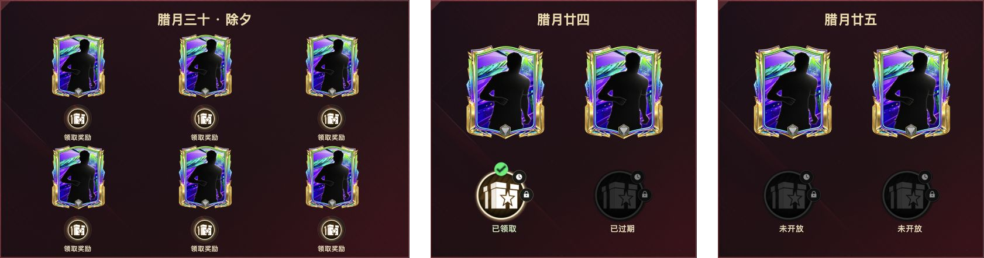
新春见面礼：每天先领一份福利
每日登录礼与日期限定礼并行，除夕用不同版面突出节日节点。
两类奖励分别领取
登录礼与日期限定礼
分别记录，不会互相代领。
当天资格当天使用
每日礼不累积。日期限定礼
只在对应日期领取。
日期与状态清楚呈现
未来奖励可预览，过去未领
显示已过期，领取后留标记。
除夕保留特别版面
普通日期并排展示，
除夕奖励卡分行排列。
14
Notes:
资料来源：用户提供《羊名立万_春节活动策划案.docx》。本页为该设计方案的整合，非已上线活动规则。界面来自原方案配图，奖励为占位卡。

Slide 15
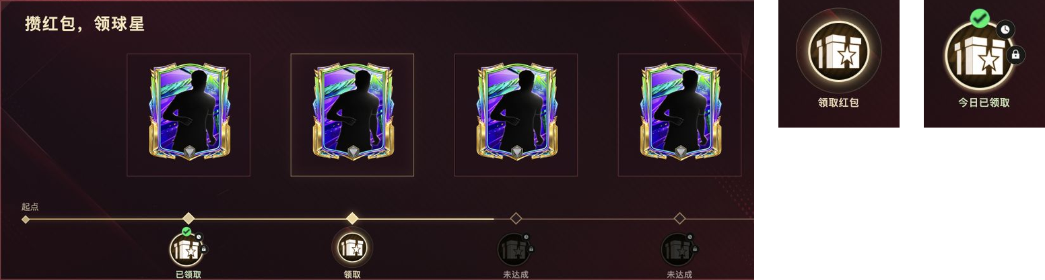
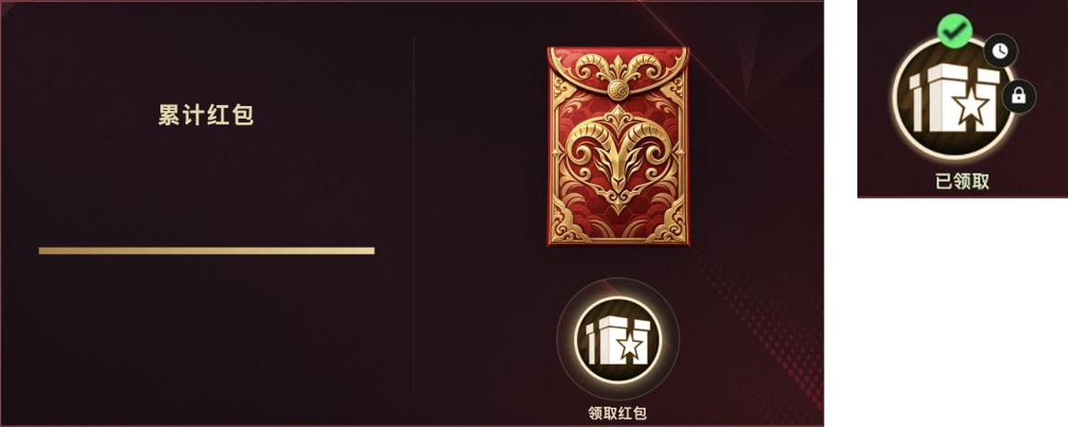
踢出开门红：比赛推进两类奖励
比赛攒红包，同一份累计同时用于卡牌奖励与红包成长。
比赛完成即可累计
进攻对战、实时对战、经理人
模式均可参与，不要求获胜。
各模式分别计算首场
首场不再叠加常规场次收益。
每日资格刷新，累计保留。
领奖不扣累计进度
卡奖励达标后逐项主动领取。
红包成长沿用同一领奖入口。
满级与领完分别显示
已解锁的成长奖励可一并补领。
满级不代表所有奖励已领。
15
Notes:
资料来源：用户提供《羊名立万_春节活动策划案.docx》。本页为该设计方案的整合，非已上线活动规则。界面来自原方案配图，奖励为占位卡。
四、踢出开门红
板块作用
让玩家领完每日红包后，继续到游戏内比赛。玩家通过比赛攒红包，达到条件后领累计卡奖励。红包外观也会随进度变化。
打完比赛回来，玩家能看到哪些奖励已经可领，哪些还需要继续推进。
玩家怎么玩
页面先展示活动介绍和每日红包，再展示累计奖励卡轨道。玩家在活动页领红包，到游戏内比赛，有效结算后返回查看进度。
最后是成长累计与红包领奖面板，两部分放在同一块底板内。左侧看累计和成长进度，右侧看红包外观并领奖。
累计卡奖励每日红包待领每日红包已领
图3 累计卡和每日红包分别领取
比赛与刷新
进攻对战、实时对战、经理人模式，分别计算各自的每日首场。首场不再叠加常规场次收益，后续有效比赛继续积累。
完成比赛即可，不要求获胜。每天刷新每日领取资格和各模式首场资格，已有累计和领奖记录保留。
累计与领取
同一份累计同时用于判断卡牌奖励和红包成长，领奖不扣累计。卡奖励达到条件后，逐项主动领取。
红包成长后会换外观，继续使用同一个领奖入口。点击后，可一并补领已经解锁、尚未领取的成长奖励。
成长是否满级、卡奖励是否全部达成、奖励是否已领，需要分开显示。满级不等于全部领完。
后加入的玩家仍可通过比赛追赶进度。活动结束后能否补领，以正式规则为准；当前原型在结束后默认关闭领取。
成长面板领取后
图4 红包成长与领取反馈

Slide 16
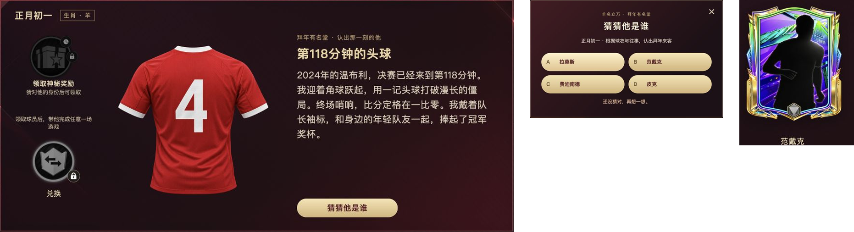

拜年有名堂：从猜球星到升级收集
球衣与故事提供线索，个人任务完成后回到群像点亮人物。
猜中后主动领卡
答错可立即重选。先领取球员，
再完成对应参赛任务。
参赛后兑换个人升级
不要求首发、获胜或进球。
同场可满足多名已领球员任务。
兑换后回总览点亮
每名人物只计入一次。
个人升级与点亮分别记录。
点亮累计换自选升级
从已兑换个人升级的球员中选。
确认才消耗机会，不扣点亮数。
群像同时承担人物入口与收集进度展示
16
Notes:
资料来源：用户提供《羊名立万_春节活动策划案.docx》。本页为该设计方案的整合，非已上线活动规则。界面来自原方案配图，奖励为占位卡。
五、拜年有名堂
板块作用
玩家直接看球衣和故事猜球星。答对后领球员，再参加比赛、兑换个人升级。群像既是人物入口，也展示完成情况。
人物点亮后，玩家能看清哪些已经完成，还有谁没做完。
玩家怎么玩
总览左侧是活动介绍，中间是群像，右侧是收集目标和奖励。
进入个人页，左侧上方领神秘奖励，下方兑换个人升级。中间是球衣或揭晓后的球员卡，右侧是故事和答题按钮。
已开放的个人页直接展示背面球衣和故事。点击“猜猜他是谁”，就能打开答题弹窗。
球衣与故事答错可重选答对后揭晓
图5 看球衣和故事答题，答对后再领卡
猜人与领卡
人物开放后即可答题。答错可以立即重选，不扣次数，也不用等待。
答对后，主动领取神秘奖励中的球员占位卡，再带对应球员参加比赛。还没领卡时，不能提前完成上场任务。
比赛与兑换升级
参加比赛时，不要求对应球员首发、获胜或进球。同一场比赛，可以满足多名已领取活动球员的参赛要求。
球员和个人升级同一天开放，不另设等待日。比赛完成后，返回个人页主动兑换个人升级。
点亮与自选
兑换完个人升级，还要回到总览，点一下对应人物。这样才算点亮，每名球员只计入一次。
各个收集目标分别记录领取状态。达到目标后，可以从已兑换个人升级的球员中选择，领取自选升级。领取自选升级不扣点亮进度。
打开或关闭选人弹窗，都不消耗机会。确认选择后，才使用这次自选机会。
已开放的人物任务可补做到正月十四，不要求按人物顺序完成。自选能否重复用于同一名球员，仍待确认。
页面区分“未揭晓、已领卡待参赛、可兑换升级、已兑换待点亮、已点亮”。玩家能看清做到哪一步，避免漏掉后续操作。
未点亮部分点亮可兑换已兑换
图6 兑换个人升级后，还要回群像点亮

Slide 17
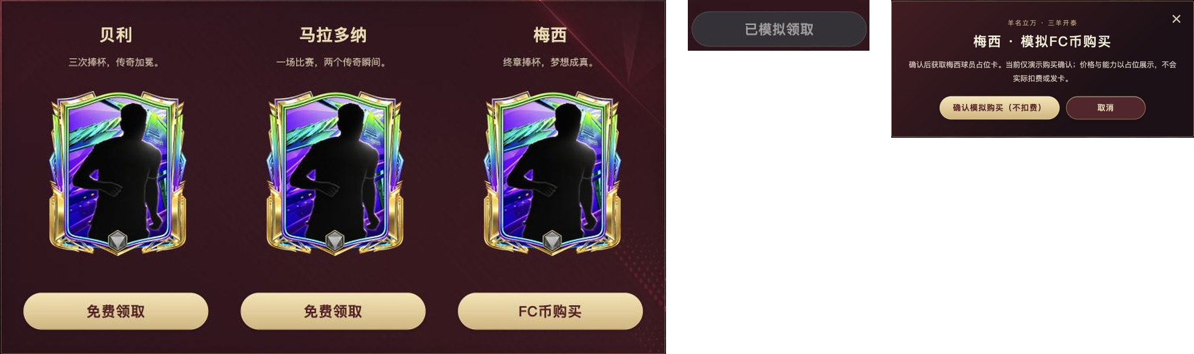
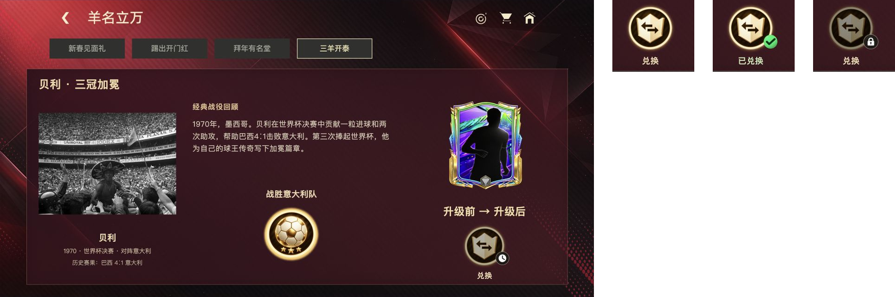
三羊开泰：三位球星的经典战役
贝利、马拉多纳与梅西三条路线并列，用故事连接比赛挑战。
免费与付费入口分开
贝利、马拉多纳免费领取。
梅西以 FC 币购买，购买前确认。
获取、获胜、兑换分开
获取球员不代替挑战。
获胜后仍需主动兑换升级。
三条路线同步分期
进入新阶段后，保留此前的
挑战和兑换记录，不设共同终奖。
正式参与条件另行确认
起止、阶段数、持卡与前阶段
要求待定，原型顺序仅作演示。
17
Notes:
资料来源：用户提供《羊名立万_春节活动策划案.docx》。本页为该设计方案的整合，非已上线活动规则。界面来自原方案配图，奖励为占位卡。
六、三羊开泰
板块作用
用贝利、马拉多纳和梅西的经典战役，给玩家提供后续挑战。三条路线并列展示，方便按自己关注的球员选择。
先看故事了解比赛背景，再参加挑战。赢下比赛后兑换升级，让玩家拿到球员后还有内容可玩。
玩家怎么玩
领取页在同一块底板上并列展示三位球员，支持横向浏览。每位保留姓名、简短介绍、纯占位卡和获取按钮。
贝利、马拉多纳分别免费领取。梅西使用 FC 币购买，购买前需要确认。
点击对应卡面进入战役。左侧看历史图片，中间看故事并点击足球图标挑战，右侧展示升级占位卡和兑换入口。
获取页免费领取后购买前确认
图7 免费领取与购买确认
获胜与兑换
获取球员、挑战获胜和兑换升级分别记录。领取或购买球员，不会直接完成挑战。
挑战获胜后，仍需主动点击兑换。挑战成功和兑换完成各有标记，方便玩家看清自己做到哪一步。
阶段与状态
三条路线按同一阶段开放。进入新阶段后，之前的挑战和兑换记录继续保留。
当前演示中，阶段未开放，或尚未获取初始卡时，兑换入口显示“锁定”。
已经持卡、但尚未获胜时，显示“等待”。满足条件后可主动兑换，兑换完成后显示勾选。
Tips：正式起止日期、阶段数量、持卡和前一阶段要求，尚未确定。比赛难度、补做方式和旧卡处理，也需要进一步确认。
原型中的操作顺序用于演示，不能直接当作正式参与条件。本板块不另设共同终奖。
经典战役获胜待兑换已兑换未开放
图8 挑战和兑换分别记录

Slide 18
春节活动的开放节奏
日期福利带来每日回访，人物与战役按各自节奏持续开放。
板块 | 开放安排 | 回访与补做
新春见面礼 | 腊月廿四至正月十四 | 每天新礼，当天领取 错过不可补领
踢出开门红 | 除夕至正月十四 | 每日资格刷新 累计进度与领奖记录保留
拜年有名堂 | 初一开放两位 此后每两天加一位 | 十三全部开放 已开任务可补做到十四
三羊开泰 | 三条路线按相同阶段推进 | 正式起止日期 与阶段数量待确认
按策划案的农历演示日期说明。正式开放、每日刷新与结束时刻另行确认。
18
Notes:
资料来源：用户提供《羊名立万_春节活动策划案.docx》。本页为该设计方案的整合，非已上线活动规则。界面来自原方案配图，奖励为占位卡。
二、开放节奏
板块
开放安排
这样安排的理由
新春见面礼
腊月廿四至正月十四，每天开放对应日期版面。
让玩家每天回来领取。除夕用不同排布突出节日节点。
踢出开门红
除夕至正月十四。每日资格刷新，累计进度保留。
让玩家持续参加比赛，后加入的玩家也能继续追赶。
拜年有名堂
初一同时开放两位，此后每两天新增一位。十三全部开放，已开放任务可补做到十四。
持续提供新线索。已开放任务保留，不必赶在开放当天完成。
三羊开泰
三条路线按相同阶段推进，正式起止日期待确认。
玩家按球员兴趣选路线，后续阶段继续提供挑战。
这里按当前农历演示日期说明开放顺序。正式开放、每日刷新和结束时刻，另行确认。
日期限定礼只在当天领取。已开放任务是否保留补做机会，按各板块规则执行。
新春见面礼
板块作用
让玩家每天进入活动后，都能先领到一份福利。日期限定礼让春节期间的不同日子有各自内容。
除夕的奖励版面更宽，卡片分行排列，用来突出这一节日。
玩家怎么玩
首屏左侧是活动介绍，右侧是独立的每日登录礼面板。点击领取后，向右浏览日期奖励。
普通日期的占位卡并排展示，除夕分行排列。每张卡下都有独立领取入口，点击卡面也能查看详情和状态。
活动首屏领取前领取后
图1 每日登录礼
领取规则
每日登录礼和日期限定礼分别领取、分别记录。领取其中一类，不会代领另一类。
每天刷新后，可以领取新一天的登录礼。之前未领取的每日礼不累积。
日期状态
未来日期显示“未开放”，可查看开放日期。当天开放后，由玩家主动领取，领取后保留完成标记。
过去日期中未领的奖励显示“已过期”，不可补领。已经领过的奖励仍显示“已领取”。
日期版面一直排到正月十四。前后翻一翻，就能查看领取记录和后续奖励。未来奖励可以提前看，但要等到对应日期才能领。
除夕排布已领取与已过期未来日期
图2 不同日期的排布和状态
四、踢出开门红
板块作用
让玩家领完每日红包后，继续到游戏内比赛。玩家通过比赛攒红包，达到条件后领累计卡奖励。红包外观也会随进度变化。
打完比赛回来，玩家能看到哪些奖励已经可领，哪些还需要继续推进。
玩家怎么玩
页面先展示活动介绍和每日红包，再展示累计奖励卡轨道。玩家在活动页领红包，到游戏内比赛，有效结算后返回查看进度。
最后是成长累计与红包领奖面板，两部分放在同一块底板内。左侧看累计和成长进度，右侧看红包外观并领奖。
累计卡奖励每日红包待领每日红包已领
图3 累计卡和每日红包分别领取
比赛与刷新
进攻对战、实时对战、经理人模式，分别计算各自的每日首场。首场不再叠加常规场次收益，后续有效比赛继续积累。
完成比赛即可，不要求获胜。每天刷新每日领取资格和各模式首场资格，已有累计和领奖记录保留。
累计与领取
同一份累计同时用于判断卡牌奖励和红包成长，领奖不扣累计。卡奖励达到条件后，逐项主动领取。
红包成长后会换外观，继续使用同一个领奖入口。点击后，可一并补领已经解锁、尚未领取的成长奖励。
成长是否满级、卡奖励是否全部达成、奖励是否已领，需要分开显示。满级不等于全部领完。
后加入的玩家仍可通过比赛追赶进度。活动结束后能否补领，以正式规则为准；当前原型在结束后默认关闭领取。
成长面板领取后
图4 红包成长与领取反馈
五、拜年有名堂
板块作用
玩家直接看球衣和故事猜球星。答对后领球员，再参加比赛、兑换个人升级。群像既是人物入口，也展示完成情况。
人物点亮后，玩家能看清哪些已经完成，还有谁没做完。
玩家怎么玩
总览左侧是活动介绍，中间是群像，右侧是收集目标和奖励。
进入个人页，左侧上方领神秘奖励，下方兑换个人升级。中间是球衣或揭晓后的球员卡，右侧是故事和答题按钮。
已开放的个人页直接展示背面球衣和故事。点击“猜猜他是谁”，就能打开答题弹窗。
球衣与故事答错可重选答对后揭晓
图5 看球衣和故事答题，答对后再领卡
猜人与领卡
人物开放后即可答题。答错可以立即重选，不扣次数，也不用等待。
答对后，主动领取神秘奖励中的球员占位卡，再带对应球员参加比赛。还没领卡时，不能提前完成上场任务。
比赛与兑换升级
参加比赛时，不要求对应球员首发、获胜或进球。同一场比赛，可以满足多名已领取活动球员的参赛要求。
球员和个人升级同一天开放，不另设等待日。比赛完成后，返回个人页主动兑换个人升级。
点亮与自选
兑换完个人升级，还要回到总览，点一下对应人物。这样才算点亮，每名球员只计入一次。
各个收集目标分别记录领取状态。达到目标后，可以从已兑换个人升级的球员中选择，领取自选升级。领取自选升级不扣点亮进度。
打开或关闭选人弹窗，都不消耗机会。确认选择后，才使用这次自选机会。
已开放的人物任务可补做到正月十四，不要求按人物顺序完成。自选能否重复用于同一名球员，仍待确认。
页面区分“未揭晓、已领卡待参赛、可兑换升级、已兑换待点亮、已点亮”。玩家能看清做到哪一步，避免漏掉后续操作。
未点亮部分点亮可兑换已兑换
图6 兑换个人升级后，还要回群像点亮
六、三羊开泰
板块作用
用贝利、马拉多纳和梅西的经典战役，给玩家提供后续挑战。三条路线并列展示，方便按自己关注的球员选择。
先看故事了解比赛背景，再参加挑战。赢下比赛后兑换升级，让玩家拿到球员后还有内容可玩。
玩家怎么玩
领取页在同一块底板上并列展示三位球员，支持横向浏览。每位保留姓名、简短介绍、纯占位卡和获取按钮。
贝利、马拉多纳分别免费领取。梅西使用 FC 币购买，购买前需要确认。
点击对应卡面进入战役。左侧看历史图片，中间看故事并点击足球图标挑战，右侧展示升级占位卡和兑换入口。
获取页免费领取后购买前确认
图7 免费领取与购买确认
获胜与兑换
获取球员、挑战获胜和兑换升级分别记录。领取或购买球员，不会直接完成挑战。
挑战获胜后，仍需主动点击兑换。挑战成功和兑换完成各有标记，方便玩家看清自己做到哪一步。
阶段与状态
三条路线按同一阶段开放。进入新阶段后，之前的挑战和兑换记录继续保留。
当前演示中，阶段未开放，或尚未获取初始卡时，兑换入口显示“锁定”。
已经持卡、但尚未获胜时，显示“等待”。满足条件后可主动兑换，兑换完成后显示勾选。
Tips：正式起止日期、阶段数量、持卡和前一阶段要求，尚未确定。比赛难度、补做方式和旧卡处理，也需要进一步确认。
原型中的操作顺序用于演示，不能直接当作正式参与条件。本板块不另设共同终奖。
经典战役获胜待兑换已兑换未开放
图8 挑战和兑换分别记

Slide 19
附录：公开资料索引
历史样本来自国服官方发布，春节案例与界面另据所提供策划案。
[A] 年度最佳
EA SPORTS，2025.01.26
https://www.weibo.com/ttarticle/p/show?id=2309405127089513955762
[B] 马上过足瘾
FC足球世界，2026.02.12
https://www.taptap.cn/moment/771064711469861731
[C] 欧洲杯
FC足球世界，2024.06.13
https://www.taptap.cn/moment/550263876587881597
[D] 欧冠荣耀
FC足球世界，2026.04.15
https://www.taptap.cn/moment/793578209911245431
19
Notes:
此索引仅覆盖本次引用样本。页面中的官方截图和机制图均保留原比例，不以AI图替代。羊名立万案例与界面来自用户提供的春节活动策划案，奖励卡为占位示意。公开资料不包含内部运营数据，也不构成全量历史活动审计。
公开资料来源（核对于2026-10-15）：
[A] EA SPORTS，2025-01-26，《年度盛典开启！25年度最佳活动全新上线！》
https://www.weibo.com/ttarticle/p/show?id=2309405127089513955762
[B] FC足球世界官方，2026-02-12，《马年春节活动即将开启！多重新春福利送不停！》
https://www.taptap.cn/moment/771064711469861731
[C] FC足球世界官方，2024-06-13，《欧陆足坛风云再起，2024欧洲杯®全员上场！》
https://www.taptap.cn/moment/550263876587881597
[D] FC足球世界官方，2026-04-15，《Next新世代升级，欧冠荣耀活动，巅峰序章队徽开启！首充双倍重置》
https://www.taptap.cn/moment/793578209911245431

Slide 20
持续内容交付流程
每个阶段保留确认人和验收项，新增系统能力单独评估排期。
01
02
03
04
需求对齐
设计锁定
制作联调
上线复盘
档期、主题和目标
球员池与奖励边界
现有活动系统能力
章节和核心玩法
任务、规则与奖励
原型和制作依赖
字段与配置交付
客户端和美术接入
完整路径与异常验收
内容开放跟进
参与与达成数据
后续调整和下一期建议
20
Notes:
顺序覆盖活动简报、概念评审、内容锁定、配置交付、联调验收和上线复盘。交付日程应以现有系统和资源可用性为前提，避免把需要新增开发的机制混入常规配置工作。

Slide 21
效果评估与交付验收
玩家结果与交付质量分开记录，目标值在试点前基于历史数据共同确定。
方向 | 观察内容 | 解释与比较口径
活动参与 | 入口、章节参与与回访 | 与历史同类活动比较
奖励体验 | 达成率、耗时与资源积累 | 按玩家类型分层观察
商业表现 | 付费参与与奖励经济影响 | 结合球员强度和投放解释
交付质量 | 按期完成、返工与上线问题 | 按双方约定的标准记录
当前没有真实运营数据，不预先承诺留存或收入提升幅度。
21
Notes:
试点需要先确认埋点和历史基线。若没有实验或合适的比较对象，不能将指标变化全部归因于设计合作。球员强度、同期投放、渠道流量和版本变化均可能影响结果。本提案没有虚构项目业绩或提升百分比。

Slide 22
先完成一期试点，再扩大持续合作
选择双方认可的主题，在现有活动能力支持的范围内完成设计与接入验证。
制作前：设计验收
上线后：运行验证
主题与玩法符合活动简报
规则、配置和界面状态完整
制作依赖与排期明确
关键流程与奖励发放正常
内容按约定节奏开放
数据口径与复盘建议可交付
试点档期与春节开放日历对齐，项目工期另含准备、接入与复盘。
22
Notes:
试点可按系统能力缩小范围，不必一次引入全部新机制。设计验收与线上效果验收分别约定。商业目标和最终范围需双方确认，当前不提供未经人员与产能核实的交付承诺。

Slide 23
下一步：确定一期试点
一次需求对齐，
确认合作的起点。
试点主题 可用活动系统
奖励边界 验收口径与负责人
试点范围、排期与费用在需求确认后约定。
提交前补充：团队履历、岗位配置与实际产能样表。
23
Notes:
结束时提出具体请求：与活动策划、产品及开发负责人对齐一次，确认试点主题、系统能力和验收标准。对外发送前需要补充真实的团队履历、岗位配置、产能样表和商务信息，不以当前设计原型替代履约能力证据。

